Slide 1

间苯三酚口崩片
安全、方便、快速应对反复性、长期性痉挛疼痛
湖南先施制药有限公司
仅供国家医保准入申报使用

Slide 2
目 录
01
药品基本信息
CONTANTS
02
安全性
03
有效性
04
创新性
05
公平性

Slide 3
药品基本信息
基本信息
间苯三酚口崩片基本信息
通用名 | 间苯三酚口崩片 | 注册规格 | 80mg
是否为OTC药物 | 否 | 大陆地区同通用名药品的情况 | 国内共7个厂家： 仁合益康、浙江高拓医药、湖南先施、浙江丰华医药、杭州民生药业、寿光富康制药、河北汇德旭盛医药科技
全球首个上市国家地区及上市时间 | 法国/2005年 | 中国大陆首次上市时间 | 2024年6月28日
适应症 | 消化系统和胆道功能障碍引起 的急性痉挛性疼痛；急性痉挛性尿道、 膀胱、肾绞痛；妇科痉挛性疼痛
用法用量 | 将药片置于舌下，待其崩解后不需用水或只需少量水吞咽.成人通常的剂量是2片，在发作时服用，严重痉挛时重复服用，每次服用至少间隔2小时，每24小时不超过6片
参照药品建议 | 氢溴酸山莨菪碱片：国家医保甲类。我国于1965 年率先应用于临床。相比阿托品和东莨菪碱，山莨菪碱的脂溶性较差，不易透过血脑屏障，中枢作用很弱，外周作用明显，毒性和不良反应也比较低。间苯三酚口崩片与氢溴酸山莨菪碱片均可缓解平滑肌痉挛，为治疗功能性胃肠道疾病的药物，属于同种治疗领域。 间苯三酚口崩片剂型优势： 1）无抗胆碱能药物副作用——胃肠道反应、皮肤反应、心血管反应、泌尿道反应等。如：视物模糊、口干、心悸、排尿困难、便秘、低血压等。 2）适用人群广泛，山莨菪碱的禁忌人群如颅内压增高、青光眼、脑出血急性期、幽门梗阻、肠梗阻及前列腺肥大者均可使用。 3）老年人（前列腺肥大者、青光眼、心脑血管者）、围产期妇女首选间苯三酚，更安全。

Slide 4
多治疗场景中,间苯三酚口崩片更方便
基本信息
未满足的需求：
疾病基本情况：
常见解痉药禁忌人群的用药需求：
间苯三酚应用人群广泛：包括1）青光眼及前列腺肥大患者。2）
心血管疾病患者。3）老年人、围产期妇女
急症反复发作（发病急、反复性）的新对策：
间苯三酚口崩片起效快（15分钟达峰），镇痛效果持久，为消化、泌尿、生殖系统平滑肌痉挛性疼痛等急病的救治提供了更为方便及时、可长期用药的新路径。
无水环境下、或不许进水患者（术前禁水）用药需求：
间苯三酚口崩片不必用水送服，唾液即可使其快速崩解或溶解，并通过舌下毛细血管直接入血，避免了肝脏首过效应。
提高特殊人群服药的依从性，服药的便利性：
（1）吞咽困难的患者(如食道癌患者，癌症化疗后恶心呕吐患者)；
（2）患者不主动或不配合情况下用药(如精神病患者)；
（3）幼儿、老人、卧床体位难变动患者(如严重伤残病人)；
间苯三酚口崩片可满足以上特殊人群的解痛需求。
（4）孕妇结石痛：暂不能手术且可选择的药物较少，间苯三酚首选。
疼痛人群众多，疾病负担重^{[1]}：
国外流行病学调查显示，4.9%~12.1% 的非创伤急诊就诊患者以急性腹痛为主要主诉，在年龄超过50岁的人群中甚至高达 25%，此类患者病死率为 1.4%~2.3%。
多种平滑肌痉挛疼痛发病率高且疼痛剧烈多需给予解痉镇痛治疗，如急诊中5%-10%为急性腹痛、胆石症发病率为10%~15％、肾绞痛发病率约为 7.54%、妊娠并泌尿系结石的发病率为0.03%~0.53%、原发性痛经在发生率为30.06％。
近年来大量的循证医学研究表明，急性腹痛患者诊断前镇痛治疗是安全的，并未显著掩盖腹部体征，对影像学特征、检验学结果、诊断及后续治疗未见负面影响 。2015年日本《急腹症初级治疗实践指南》推荐在明确诊断前早期进行解痉镇痛治疗。
[1]中国成人急性腹痛解痉镇痛药物规范化使用专家共识，中华急诊医学杂志 2021 年 7 月第 30 卷第 7 期

Slide 5
比同类更安全，欧洲治疗妇女及儿童痉挛性疼痛的首选用药
安全性
无致畸、致突变（致癌）毒性，FDA 将间苯三酚列为 B类妊娠用药，欧洲治疗妇女及儿童痉挛性疼痛的首选用药
★ 说明书及上市后不良反应情况
★ 与参照药品安全性比较
上市后监测到以下不良反应/事件难以准确估计其发生频率：
·皮肤及其附件损害：皮疹（如荨麻疹、红斑疹、斑丘疹等）、瘙痒、多汗；
全身性损害：寒战、发热、畏寒、乏力、面色苍白；
·胃肠系统损害：恶心、呕吐、口干、腹痛、腹胀、腹泻；
·呼吸系统损害：胸闷、呼吸困难、气促、咳嗽；
·神经系统损害：头晕、头痛、麻木、颤抖、抽搐；
·心血管系统损害：心悸、血压升高、紫绀；
·免疫功能紊乱和感染：过敏反应、过敏样反应、过敏性休克；
·其他：视物模糊、排尿困难、尿潴留。
【禁忌】禁用于对本品活性物质或任何辅料过敏的患者。
·非阿托品：无抗胆碱能样副作用
不产生口干、心率加快、排尿困难、视物模糊等一系列抗胆碱样副作用
·非罂粟碱：无神经系统/心血管功能影响
无成瘾性、耐受性高
不会引起低血压、心率加快、心率失常等症状，对心血管功能没有影响
·只作用于痉挛平滑肌、对正常平滑肌影响极小
不易透过血脑屏障和胎盘屏障
不影响心肌和骨骼肌
不影响胃肠道正常蠕动
不引起尿潴留
不影响胆汁正常分泌
不影响术后排气
不抑制自然分娩生理性宫缩
参考文献：1.间苯三酚口崩片说明书 2. 间苯三酚的药理作用与临床应用 2011年 李健和等

Slide 6
治疗急性胃肠痉挛性腹痛间苯三酚的有效性及安全性
安全性
间苯三酚舌下含服治疗急性胃肠痉挛性腹痛的疗效与山莨菪碱注射液相当．但不良反应的发生率较低，且给药方便！
方法： 将250例急性胃肠痉挛性腹痛患者随机分为两组：山莨菪碱组(125例，给予山莨菪碱针10 mg肌肉注射)和间苯三酚组(125例，给予间苯三酚口服冻干片80mg舌下含服)。观察两组用药10 min后的止痛效果、腹痛开始缓解时间及不良反应发生情况
 | 腹痛开始缓解时间（min）
山莨菪碱组（肌注） | 6．5±3．4
间苯三酚组（舌下含服） | 6．6±3．2
参考文献：1.间苯三酚舌下含服治疗急性胃肠痉挛性腹痛疗效分析，急诊急救，2009年2月第12卷第28期

Slide 7
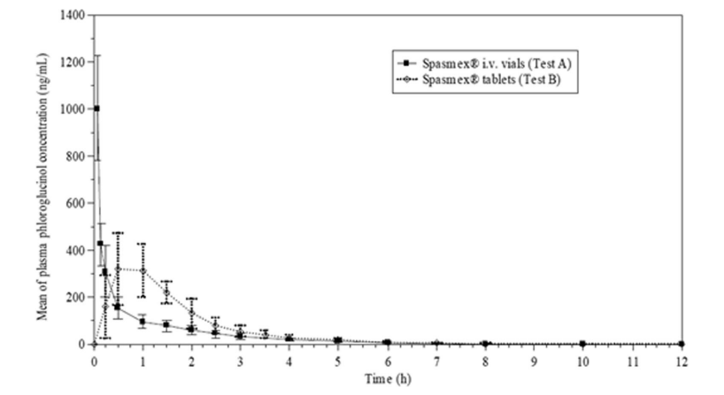
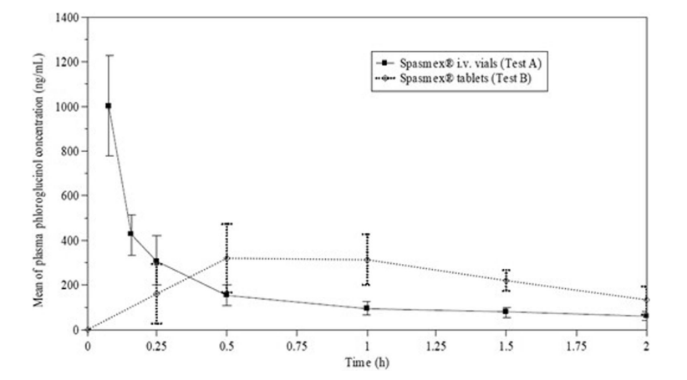
起效快，精准作用于痉挛平滑肌
有效性
与注射液比较[1]
与同类产品比较
产品 | 血药浓度达峰时间 | 作用特点 | 禁忌人群
间苯三酚口崩片 | 15分钟 | 内脏平滑肌痉挛性疼痛‌ | 仅过敏人群禁用。孕妇可用，孕早期＜20周可用。
盐酸罂粟碱片 | 1h | 血管扩张剂，兼有弱解痉作用 | 青光眼、严重心功能不全禁用 孕妇慎用
氢溴酸山莨菪碱片 | 15-60分钟 | M 胆碱受体拮抗剂 | 颅内压增高、脑出血急性期、青光眼、幽门梗阻者、肠梗阻及前列腺肥大者禁用 ；孕妇禁用
匹维溴铵片 | 1h | 慢性肠道功能调节剂 | 孕妇禁用
曲美布汀片 | 0.6h | 双向调节胃肠动力，改善慢性紊乱 | 心动过速患者禁用 孕妇慎用，儿童慎用，2岁以下儿童禁用
 | C_{0/}C_{max（(ng/mL)）} | AUC_{0-t}(h·ng/mL) | AUC_{0-∞} (h·ng/mL) | t_{1/2（h）} | MRT（h）
A组（静滴间苯三酚40mg） | C_{0：}1607.2±375.23 | 385.41±104.34 | 398.79±104.15 | 1.28±0.18 | 1.53±0.2
B组(口服间苯三酚160mg) | C_{max}384.25±125.14 | 631.65±146.74 | 644.75±146.86 | 1.31±0.17 | 1.77±0.25
结果显示：间苯三酚口服和静脉给药t_{1/2}和MRT基本相当，研究剂量下口服给药血药浓度更稳定
·相比同类，间苯三酚覆盖疾病类型更广
·相比同类，间苯三酚起效更快
·相比同类，间苯三酚禁忌人群更少
·相比同类，间苯三酚作用部位更精准，副作用更少
1、Phloroglucinol-Derived Medications are Effective in Reducing Pain and Spasms of Urinary and Biliary Tracts: Results of Phase 3 Multicentre, Open-Label,Randomized, Comparative Studies of ClinicalEffectiveness and SafetyAdv Ther
2、匹维溴铵片3、曲美布汀片说明书

Slide 8
指南与专家共识推荐用药
有效性
指南 | 推荐内容
2011年中国泌尿外科疾病诊断治疗指南 | 间苯三酚具有高选择性缓解痉挛段平滑肌作用，可较为安全的应用于妊娠期输尿管结石所致肾绞痛的治疗。
妊娠合并泌尿系结石诊断治疗中国专家共识 | 间苯三酚有抑制输尿管平滑肌痉挛的功效，在妊娠患者中使用较为安全
中国慢性胆囊炎、胆囊结石内科诊疗共识意见（2018年） | 缓解胆绞痛症状如间苯三酚
子宫颈机能不全临床诊治中国专家共识（2023年版） | 围术期应正确选择及使用宫缩抑制剂，如硫酸镁、吲哚美辛、间苯三酚、利托君、阿托西班等，在用药过程中监测药物不良反应。
复合妊娠诊治中国专家共识（2022年版） | 抑制子宫收缩治疗 HP患者术后可通过抑制宫缩来减少流产、早产的发生。除使用孕激素外，还可使用间苯三酚、阿托西班、利托君、屈他维林等抑制子宫收缩
早期妊娠手术流产围术期女性生育力保护中国专家共识（2023年版） | 妊娠早期手术流产前子宫颈预处理常用药物包括米非司酮、米索前列醇、卡前列甲酯、间苯三酚
成人非创伤性急腹症早期阵痛专家共识（2021年） | 解痉药如山莨菪碱、间苯三酚等，可作为缓解绞痛的辅助用药。
急性胆囊炎中西医结合诊疗共识（2018年） | 建议应在早期阶段开始使用止痛剂，..........临床常用阿托品、山莨菪碱或间苯三酚。
胆石症中西医结合诊疗共识意见（2017年） | 胆囊结石患者急性发作期间,.......及时解痉止痛、消除炎性反应为主,常用解痉药包括阿托品、山莨菪碱(654-2)、屈他维林或间苯三酚

Slide 9
剂型创新，与注射液药代相当、起效迅速、安全性高
创新性
★ 创新点：
★ 优势：
口崩片是一种新型口服剂型，口腔崩解片不必用水送服，在口腔内遇唾液无需水即可快速崩解或溶解（通常数秒至数十秒），由于口腔崩解片在口中迅速崩解，除部分随吞咽动作进入胃肠道外，相当部分经舌下血管吸收，因而起效快，首过效应小。
起效快：在口腔内遇唾液无需水即可快速崩解或溶解（通常数秒至数十秒）。起效时间基本与注射液相当。
服用方便： 无需用水送服，适合吞咽困难者（如儿童、老人、食道疾病患者）及卧床病人、抗拒服药、术前禁水患者。
胃肠刺激少：在口腔崩解成细微颗粒，药物可在胃肠道大面积分布，吸收点增多，从而降低了药物对胃肠道的局部刺激。
避免首过效应：由于口腔崩解片在口中迅速崩解，除部分随吞咽动作进入胃肠道外，也有相当部分经舌下血管吸收，因而起效快，首过效应小

Slide 10
间苯三酚口崩片快速应对反复性、长期性痉挛疼痛
公平性
弥补目录短板
目前目录内解痉止痛口服药物多为罂粟碱类、阿托品类等，起效慢、副作用大，禁忌人群多，而间苯三酚口崩片相比传统口服固体制剂，起效快、生物利用度高，而且(无水）服用方便，满足了吞咽困难者的长期止痛需求；同时无抗胆碱能药物副作用、无神经系统/心血管功能影响，应用更安全。
公共健康影响
消化系统、胆道系统、泌尿系统平滑肌痉挛导致的疼痛多为急性发作，反复发作，而注射剂应用较为不便；而间苯三酚口崩片起效快，基本与注射剂相当，而且较目录内其他口服解痉镇痛类产品起效快止痛持久、安全性更高，无太多禁忌人群，仅过敏不可用，特别是孕早期＜20周首选用药，临床应用更方便、更安全、更广泛。
符合“保基本”原则
间苯三酚被多指南共识推荐为痉挛疼痛患者的一线治疗方案；
适应症同时覆盖消化道、胆道、泌尿系统，生殖系统，应用范围广， 可部分替代罂粟碱类、阿托品类等副作用较大的止痛药物。
临床管理难度
适应症清晰，针对痉挛性疼痛指征明确，用药方便，临床管理难度低；
间苯三酚口崩片即2005年法国上市以来，已累积二十年的临床合理用药经验和基础，不良反应发生情况较低，耐受性好，安全性高，临床管理难度低。

